Slide 1
Что такое туберкулинодиагностика (проба Манту)?
Часто задаваемые вопросы

Slide 2
Что такое туберкулинодиагностика (проба Манту) и для чего она проводится?
Туберкулинодиагностика – это диагностическое исследование.
Туберкулинодиагностика - стратегический компонент контроля за распространением туберкулеза. С помощью туберкулинодиагностики выявляют людей (детей), имеющих риск развития туберкулеза.
Тест проводят для выявления чувствительности (специфической сенсибилизации) к микобактериям туберкулеза, возникающей либо после вакцинации БЦЖ, либо при инфицировании бактериями туберкулеза. С помощью пробы Манту определяется наличие поствакцинального иммунитета или наличие инфицирования микобактериями туберкулеза.

Slide 3
Зачем определять наличие инфицирования?
Инфицирование микобактериями туберкулеза (латентная форма инфекции) – это риск развития активной формы туберкулеза. Выявление инфицирования необходимо для своевременного начала лечения, так как без лечения у тубинфицированных детей риск развития активного туберкулеза составляет около 10-15%.
В России ситуация с заболеваемостью туберкулезом оценивается как неблагополучная. Болеют люди из всех социальных слоев. Высокая инфицированность и заболеваемость туберкулезом детей также свидетельствует о наличии источников инфекции среди населения. Распространению туберкулеза способствует усиление миграционных процессов и неблагополучная эпидемиологическая ситуация по туберкулезу в учреждениях пенитенциарной системы.
Почти все мы, жители Российской Федерации, являемся носителями микобактерий туберкулеза (МБТ). Но мы защищены от ее активизации собственной иммунной системой. Вакцинация помогает защищать людей, особенно младенцев и маленьких детей от развития генерализованных форм туберкулеза.

Slide 4
Какими документами регламентируется проведение пробы Манту в России?
Санитарно-эпидемиологические правила СП 3.1.2.3114-13 «Профилактика туберкулеза»;
Приказ Минздрава РФ от 21 марта 2003 г. №109, Приложение №4 «Инструкция по применению туберкулиновых проб»
Как регламентирована организация раннего выявления туберкулеза у детей?
Санитарно-эпидемиологические правила СП 3.1.1295-03 «Профилактика туберкулеза», раздел V:
5.1. В целях раннего выявления туберкулеза у детей туберкулинодиагностика проводится вакцинированным против туберкулеза детям с 12-месячного возраста и до достижения возраста 18 лет. Внутрикожную аллергическую пробу с туберкулином (далее - проба Манту) ставят 1 раз в год, независимо от результата предыдущих проб.
5.2. Проба Манту проводится 2 раза в год:
- детям, не вакцинированным против туберкулеза по медицинским противопоказаниям, а также не привитым против туберкулеза по причине отказа родителей от иммунизации ребенка, до получения ребенком прививки против туберкулеза;
- детям, больным хроническими неспецифическими заболеваниями органов дыхания, желудочно-кишечного тракта, сахарным диабетом;

Slide 5
Как регламентирована организация раннего выявления туберкулеза у детей? (продолжение)
- детям, получающим кортикостероидную, лучевую и цитостатическую терапию;
- ВИЧ-инфицированным детям.
5.4. Не допускается проведение пробы Манту на дому, а также в детских и подростковых организациях в период карантина по инфекционным заболеваниям. Постановка проб Манту проводится до профилактических прививок.
5.5. Интервал между профилактической прививкой, биологической диагностической пробой и пробой Манту должен быть не менее одного месяца.
5.6. В течение 6 дней с момента постановки пробы Манту направляются на консультацию в противотуберкулезный диспансер по месту жительства следующие категории детей:
- с впервые выявленной положительной реакцией (папула 5 мм и более), не связанной с предыдущей иммунизацией против туберкулеза;
- с длительно сохраняющейся (4 года) реакцией (с инфильтратом 12 мм и более);
- с нарастанием чувствительности к туберкулину у туберкулиноположительных детей - увеличение инфильтрата на 6 мм и более;
- увеличение менее чем на 6 мм, но с образованием инфильтрата размером 12 мм и более;
- с гиперреакцией на туберкулин - инфильтрат 17 мм и более;
- при везикуло-некротической реакции и лимфангите.
5.7. Дети, направленные на консультацию в противотуберкулезный диспансер, родители или законные представители которых не представили в течение 1 месяца с момента постановки пробы Манту заключение фтизиатра об отсутствии заболевания туберкулезом, не допускаются в детские организации.
Дети, туберкулинодиагностика которым не проводилась, допускаются в детскую организацию при наличии заключения врача-фтизиатра об отсутствии заболевания.

Slide 6
Когда и кому проводится индивидуальная туберкулинодиагностика?
Индивидуальная туберкулинодиагностика применяется для диагностики локального туберкулеза по клиническим показаниям, независимо от срока постановки предшествующей пробы. Противопоказаний, кроме индивидуальной непереносимости туберкулина, не имеется.
Дети, нуждающиеся в постановке туберкулиновой пробы 2 раза в год в условиях общей лечебной сети:
больные сахарным диабетом, язвенной болезнью, болезнями крови, системными заболеваниями, ВИЧ-инфицированные, получающие длительную гормональную терапию (более 1 месяца.);
с хроническими неспецифическими заболеваниями (пневмонией, бронхитом, тонзиллитом), субфебрилитетом неясной этиологии;
не вакцинированные против туберкулеза, независимо от возраста ребенка.

Slide 7
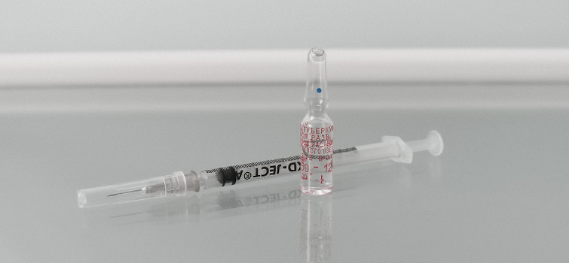
Что используется для проведения пробы Манту?
Проба Манту проводится с использованием туберкулина – очищенного препарата, изготовленного из смеси убитых фильтратов культуры микобактерий человеческого и бычьего типов.

Slide 8
Кому проводится проба Манту?
Туберкулинодиагностика проводится вакцинированным против туберкулеза детям с 12-месячного возраста и до достижения возраста 18 лет. Внутрикожную аллергическую пробу с туберкулином (далее - проба Манту) ставят 1 раз в год, независимо от результата предыдущих проб.
Проба Манту проводится 2 раза в год:
детям, не вакцинированным против туберкулеза по медицинским противопоказаниям, а также не привитым против туберкулеза по причине отказа родителей от иммунизации ребенка, до получения ребенком прививки против туберкулеза;
детям, больным хроническими неспецифическими заболеваниями органов дыхания, желудочно-кишечного тракта, сахарным диабетом;
детям, получающим кортикостероидную, лучевую и цитостатическую терапию;
ВИЧ-инфицированным детям.

Slide 9
Как часто проводится проба Манту?
С целью диагностики привитым БЦЖ проба Манту делается раз в год, желательно в одно и то же время. Первая проба делается через 12 месяцев после БЦЖ. Это обычно возраст 1 года, так как прививка БЦЖ вводится в роддоме в первые дни жизни ребенка.
Детям, не привитым вакциной БЦЖ в период новорожденности при сохранении медицинских противопоказаний, пробу Манту ставят 2 раза в год, начиная с 6-ти месячного возраста до получения ребенком прививки вакциной БЦЖ-М. Пробу Манту проводят на внутренней поверхности предплечья: правое и левое предплечье чередуют. Рекомендуется проведение туберкулиновой пробы осуществлять в одно и то же время года, преимущественно осенью.

Slide 10
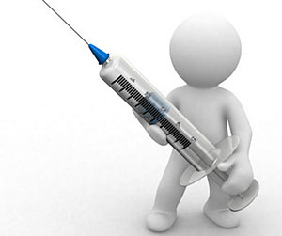
Кому еще, кроме непривитых БЦЖ, проба Манту может проводиться
2 раза в год?
Индивидуальная туберкулинодиагностика 2 раза в год может проводиться:
детям, больным хроническими неспецифическими заболеваниями органов дыхания, желудочно-кишечного тракта, сахарным диабетом;
детям, получающим кортикостероидную, лучевую и цитостатическую терапию;
ВИЧ-инфицированным детям.

Slide 11

Нужна ли какая-то специальная подготовка для проведения туберкулинодиагностики?
Детям с частыми клиническими проявлениями неспецифической аллергии пробу Манту рекомендуется ставить на фоне приема десенсибилизирующих средств.
Нежелательно проводить туберкулинодиагностику в период обострения хронических аллергических заболеваний.

Slide 12

Безопасна ли проба Манту? Существуют ли противопоказания?
Проба Манту может проводиться как здоровым детям и подросткам, так и детям с различными соматическими заболеваниями. Однако, перенесенные заболевания и предшествующие прививки могут влиять на чувствительность кожи ребенка к туберкулину, усиливая или ослабляя ее. Это затрудняет последующую интерпретацию динамики чувствительности к туберкулину и является основой при определении перечня противопоказаний.

Slide 13
Каковы медицинские противопоказания к проведению массовой туберкулинодиагностики?
Они регламентированы в Приказе Минздрава РФ от 21 марта 2003 г. №109, Приложение №4 «Инструкция по применению туберкулиновых проб»:
Противопоказания для постановки туберкулиновых проб в период массовой туберкулинодиагностики:
кожные заболевания, острые и хронические инфекционные и соматические заболевания (в том числе эпилепсия) в период обострения;
аллергические состояния, ревматизм в острой и подострой фазах, бронхиальная астма, идиосинкразии с выраженными кожными проявлениями в период обострения.
С целью выявления противопоказаний врач (фельдшер, медицинская сестра) перед постановкой туберкулиновых проб проводит изучение медицинской документации, а также опрос и осмотр пациента.
Не допускается проведение пробы Манту в тех детских коллективах, где имеется карантин по детским инфекциям. Пробу Манту ставят через 1 месяц после исчезновения клинических симптомов или сразу после снятия карантина.

Slide 14
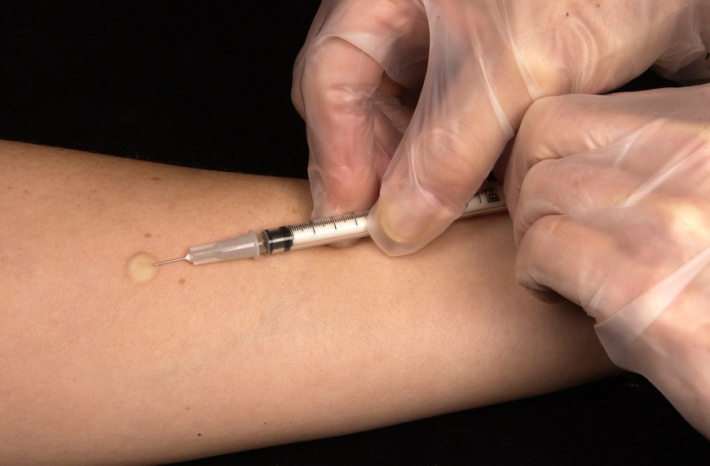
Каковы медицинские противопоказания к проведению индивидуальной туберкулинодиагностики?
Индивидуальная туберкулинодиагностика применяется для диагностики локального туберкулеза по клиническим показаниям, независимо от срока постановки предшествующей пробы. Противопоказаний, кроме индивидуальной непереносимости туберкулина, не имеется.

Slide 15
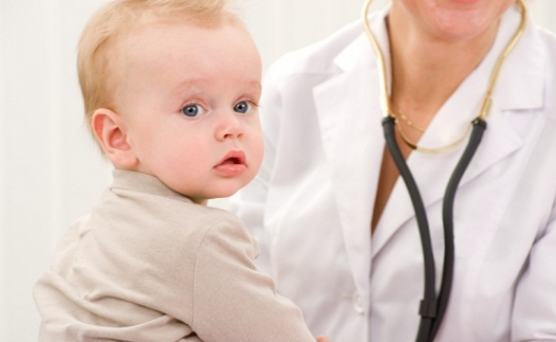
Можно ли заразиться туберкулезом после пробы Манту?
Нет. Туберкулин, используемый для простановки пробы Манту, не содержит живых микобактерий, поэтому заразиться туберкулезом после пробы невозможно.

Slide 16
Как можно сочетать туберкулинодиагностику и проведение вакцинации?
Постановку проб Манту целесообразно проводить до любых профилактических прививок.
Профилактические прививки также могут влиять на чувствительность к туберкулину. Исходя из этого, туберкулинодиагностику необходимо планировать до проведения профилактических прививок против различных инфекций.
Приказ Минздрава РФ от 21 марта 2003 г. №109, Приложение №4 «Инструкция по применению туберкулиновых проб» - «п.5.1 Здоровым детям и подросткам, инфицированным МБТ, а так же с положительной (сомнительной) послевакцинной туберкулиновой чувствительностью и детям с отрицательной реакцией на туберкулин, но не подлежащим ревакцинации БЦЖ, все профилактические прививки можно производить непосредственно после оценки результатов пробы Манту. В случае установления "виража" туберкулиновых реакций, а также гиперергической или усиливающейся реакции на туберкулин, без функциональных и локальных проявлений туберкулеза у детей, профилактические прививки проводятся не раньше, чем через 6 месяцев.»

Slide 17
Если сначала сделаны прививки, а потом планируется проведение туберкулинодиагностики, с каким интервалом можно её делать?
Приказ Минздрава РФ от 21 марта 2003 г. №109, Приложение №4 «Инструкция по применению туберкулиновых проб» - «…В случаях, если по тем или иным причинам пробу Манту производят не до, а после проведения различных профилактических прививок, туберкулинодиагностика должна осуществляться не ранее, чем через 1 месяц после прививки.»
В некоторых инструкциях к конкретным вакцинам против кори (кори-краснухи-паротита) указано, что туберкулинодиагностика должна проводиться через 4-6 недель после введения этой вакцины.

Slide 18

Можно ли мочить пробу Манту?
Проба внутрикожная, и даже чтобы ввести внутрь кожи туберкулин, приходится прилагать усилия. Вода туда явно не попадет. Это старое заблуждение, которое сохраняется с шестидесятых годов, когда применялась НАКОЖНАЯ проба Пирке - вот ее ни в коем случае нельзя мочить, как и градуированную пробу.

Slide 19
История туберкулинодиагностики
Туберкулин в его классическом виде был изобретен в 1890 известным немецким врачом Робертом Кохом, именем которого потом был назван возбудитель туберкулеза – палочка Коха.
Авторство накожного метода туберкулинодиагностики, то есть применения туберкулина Коха с целью диагностики, принадлежит Клеменсу Пирке, австрийскому педиатру, который в 1907 году впервые предложил применять туберкулин для диагностики туберкулеза. На поврежденную специальным бориком кожу наносился туберкулин. Позднее этот метод был модифицирован и повреждение кожи (скарификацию) стали производить специальным ланцетом. Приблизительно в таком виде проба Пирке дошла и до наших дней.
В 1908 году французский врач Шарль Манту предложил внутрикожное введение туберкулина. Он доказал, что внутрикожная проба более чувствительна, чем накожная. Проба Манту применяется в России с 1965 года. Название пробы Манту не склоняется.

Slide 20

Источник https://www.privivka.ru/privivki-detyam/reakciya-mantu/

